Slide 1
Bài 97
LUYỆN TẬP
(Sách giáo khoa Toán 3 - Tập hai - Trang 13)

Slide 2
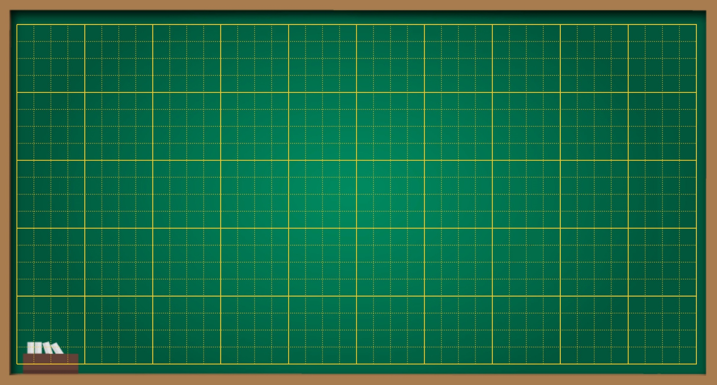
Thứ … ngày … tháng … năm ….
Bài 97
Luyện tập

Slide 3
THỰC HÀNH
LUYỆN TẬP

Slide 4
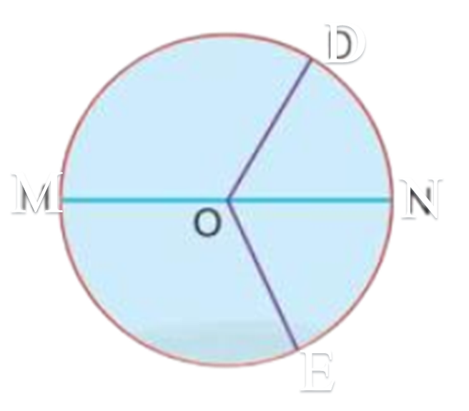
Bài 1: Hãy nêu tên tâm, đường kính, các bán kính của hình tròn dưới đây:
Tâm của hình tròn là: O
Đường kính của hình tròn là: MN
Các bán kính của hình tròn là: OD, OE, OM,ON.

Slide 5
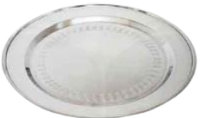
Bài 2:
a) Một cái mâm dạng hình tròn có đường kính 82m. Vậy đường kính của hồ sen đó là m.
41
?
b) Một hồ sen dạng hình tròn có bán kính 82m. Vậy đường kính của hồ sen đó là m.
164
?

Slide 6
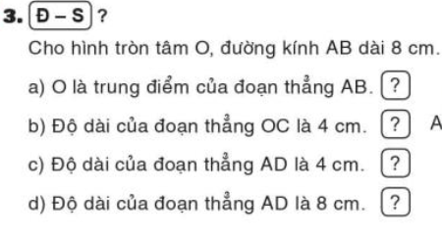
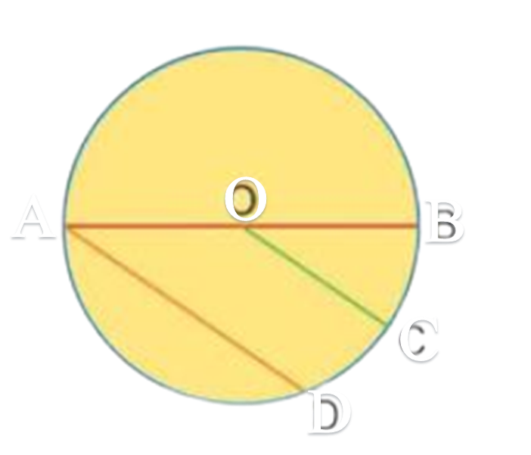
Đ
Đ
S
S

Slide 7
DẶN DÒ
1.
2.

Slide 8
Chúc các em học tốt

Slide 9
Tạm biệt các em!

